Slide 1













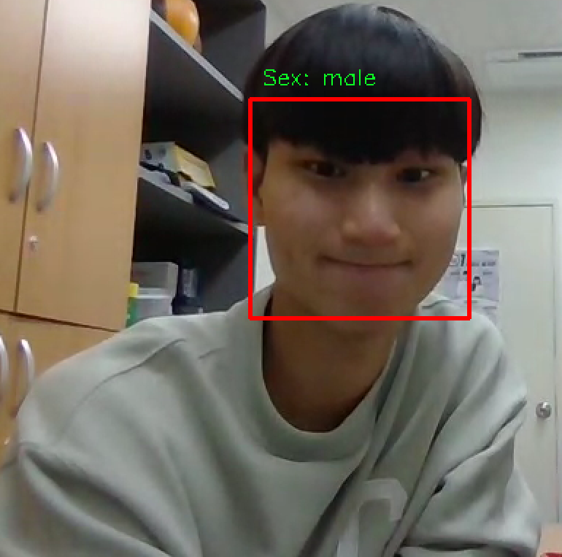
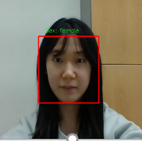
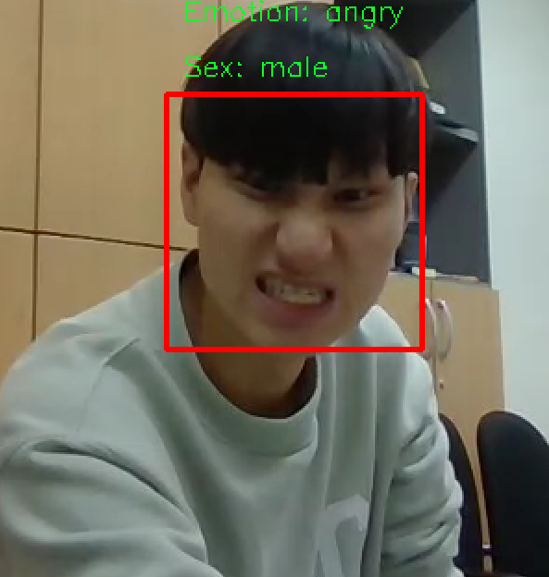
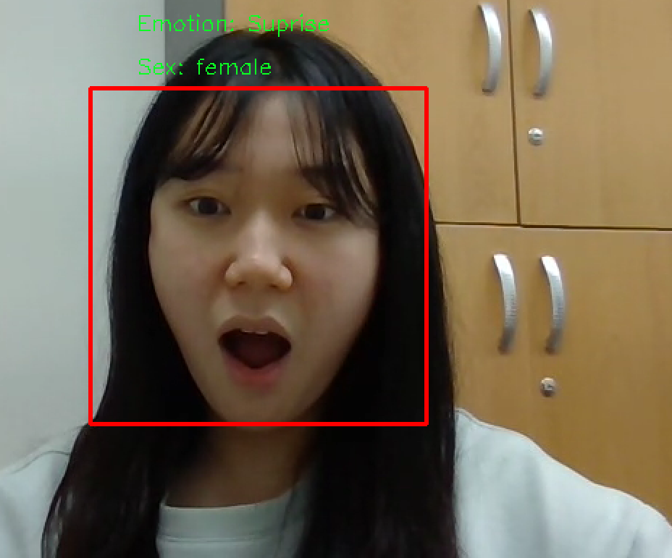

E-motion 표정인가
Team Tensor (텐서)
29기 이다해
개발 환경
작품 내용
작품 내용
E-motion 표정인가는 실시간으로
사람 얼굴을 OpenCV로 받아
사람의 성별을 분류하는 model과
감정을 분류하는 model을 사용하여
사람의 감정과 성별을 분석하는
프로그램입니다.
탐지 테스트
성별 인식
감정 인식
1993-2022, 30th
Caerang SW exhibition

